Slide 1
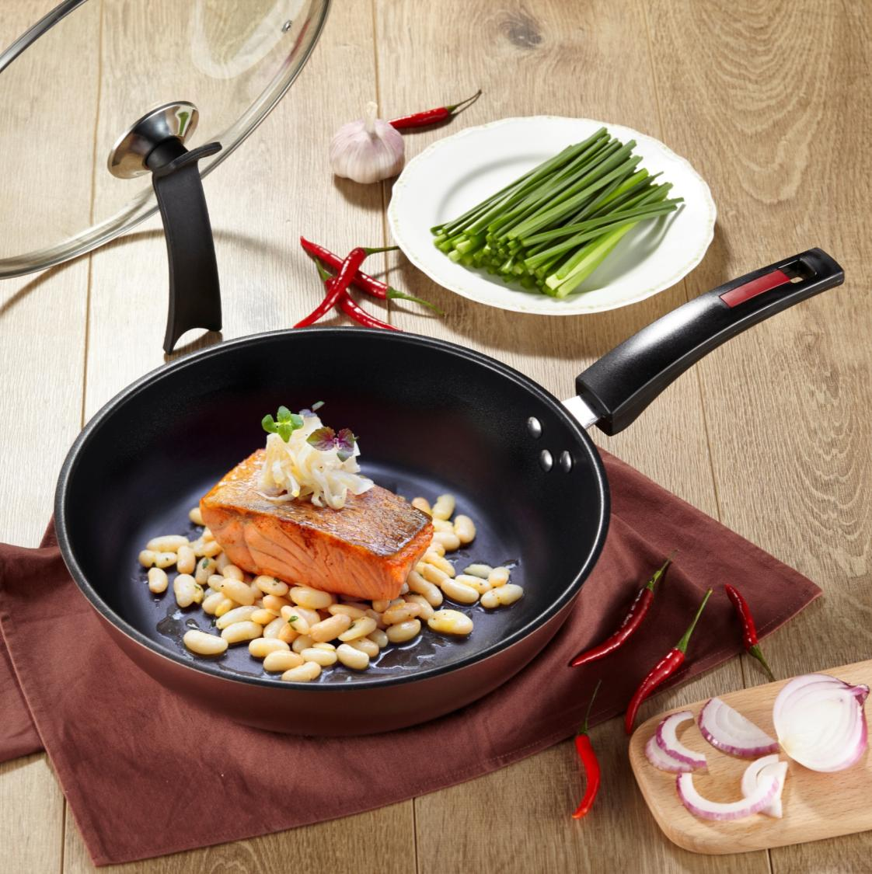

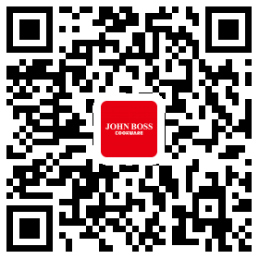
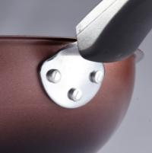
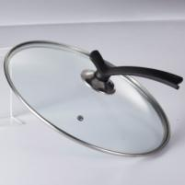
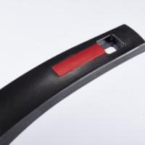
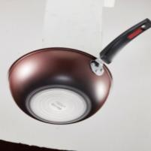
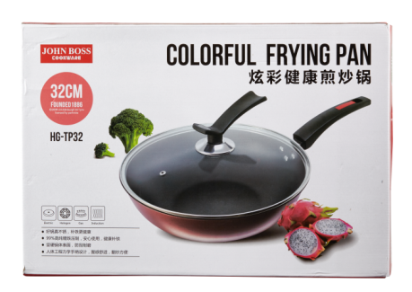
炫彩健康煎炒锅 HG-TP32
建议零售价： ¥ 456元
供货价：74
特点：
¤ 99%高纯精铁压制，安心使用
¤ 坚硬锅体表面，防刮耐磨
¤ 人体工程力学手柄设计，握感舒适，翻炒方便
¤ 适用于电磁炉，电炉，火炉等所有炉具
容 量：32炒锅
包装尺寸：515X130X350mm
装箱数量：6PCS
材质说明：食品级不粘涂层
画 册
17页

